Slide 1
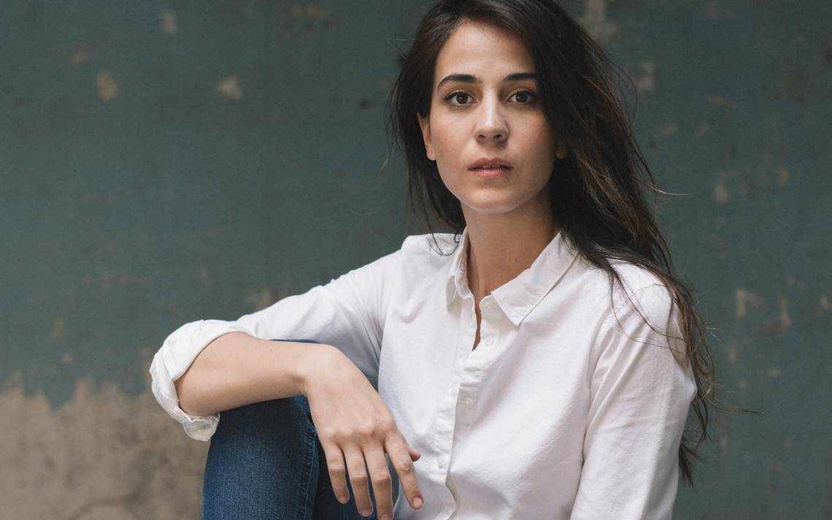
CASSANDRA CIANGHEROTTI
PONENTES
Villasana Vega Jessica
Soto Castro Luis Eduardo

Slide 2
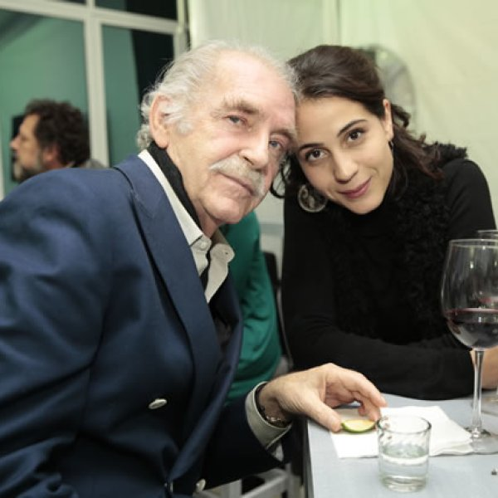
BIOGRAFÍA
Nació el 14 de Febrero de 1987
Hija de los actores Fernando Luján y Adriana Parra
Tuvo la vocación de la actuación desde muy pequeña

Slide 3

PARTICIPACIONES FILMICAS
NACIONALES
INTERNACIONALES
Hasta el viento tiene miedo (2007)
Viaje redondo (2009)
Paradas continuas (2009)
Tlatelolco (2013)
Cantinflas (2014)
Tiempos felices (2014)
Las horas contigo (2015)
Camino a marte (2017)
El club de los insomnes (2018)
Tiempo compartido (2018)
Solteras (2019)
El viaje de san juan (2010)
También la lluvia (2010)

Slide 4
PARTICIPACIONES TEATREALES
Los Ingrávidos de Fernando Bonilla
La piel en llamas de Benjamín Cann
Don Giovanni de Mauricio García Lozano
Señorita Julia

Slide 5
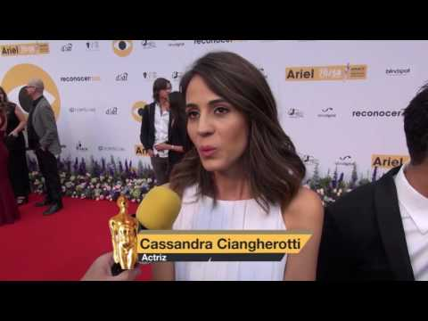
En 2015 fue nominada al premio Ariel; Categoría de mejor actuación femenina, por su participación en la cinta “Las Horas Contigo”

